Slide 1
ΠΡΟΓΡΑΜΜΑ ΣΧΟΛΙΚΗΣ ΔΡΑΣΤΗΡΙΟΤΗΤΑΣ ΠΟΛΙΤΙΣΤΙΚΩΝ ΘΕΜΑΤΩΝ
ΠΡΟΓΡΑΜΜΑ Φιλαναγνωσίας:
« Ταξιδεύοντας στη Σχολική μου Βιβλιοθήκη »
Notes:
ΣΗΜΕΙΩΣΗ:
Για να αλλάξετε την εικόνα σε αυτή τη διαφάνεια, επιλέξτε την εικόνα και διαγράψτε τη. Στη συνέχεια, κάντε κλικ στο εικονίδιο "Εικόνες" στο σύμβολο κράτησης θέσης για να εισαγάγετε τη δική σας εικόνα.

Slide 2
Τον Οκτώβρη του 2020 ξεκινήσαμε το ΕΚΠΑΙΔΕΥΤΙΚΟ ΠΡΟΓΡΑΜΜΑ Φιλαναγνωσίας, με τον τίτλο « Ταξιδεύοντας στη Σχολική μου Βιβλιοθήκη » & ολοκληρώσαμε με το πέρας του διδακτικού έτους.
Επιλέξαμε το βιβλίο - Κώδικας 99, της Γιώτας Φώτου
με σκοπό να γίνουν οι παρακάτω π ρ ο σ ε γ γ ί σ ε ι ς:
-Ανάγνωση λογοτεχνικού βιβλίου
-Ανάλυση, ερμηνεία
-Προσέγγιση του πλαισίου
-Υλοποίηση δραστηριοτήτων καλλιτεχνικής έκφρασης & δημιουργίας με αφορμή το περιεχόμενο του βιβλίου

Slide 3
Τα Κριτήρια επιλογής του θέματος ήταν:
1
Α. Ιδιαίτερo ενδιαφέρον για τις ανθρώπινες σχέσεις σε μια εποχή & συγκυρία αλλόκοτων συνθηκών κατά την οποία η αρμονική συμβίωση & εγγύτητα συναισθηματική - ψυχική κρίνεται ουσιαστική & απαραίτητη ενώ
δεν αφήνει περιθώρια σε αρνητικές συμπεριφορές & στάσεις ιδιαίτερα στον ευαίσθητο κόσμο των μαθητών/-τριών.
2
Β. Συγγραφέας της πόλης μας.
3
Γ. Λειτουργία βιβλιοθήκης -διεύρυνση συμμετοχής.

Slide 4
Θέσαμε τους παρακάτω παιδαγωγικούς στόχους:
Να γνωρίσουν οι μαθητές τη συγγραφέα του τόπου μας Γιώτα Φώτου & το βιβλίο Κώδικας 99.
Να αναπτύξουν δεξιότητες προσέγγισης των λογοτεχνικών κειμένων.
Να προσανατολίσουν το ενδιαφέρον τους σε διάφορες μορφές καλλιτεχνικής έκφρασης και δημιουργίας με έμφαση στον λόγο, τις αναπαραστάσεις- απεικονίσεις
(εικαστικό υλικό από περιοδικά- φωτογραφίες, ζωγραφική, κολάζ,
ψηφιακή δημιουργία/δραματοποίηση, θεατρική έκφραση και τη μουσική).
Να ευαισθητοποιηθούν σε αξίες ζωής και συναισθήματα
(αγάπη, φιλία, σεβασμό, κατανόηση, ανεκτικότητα…
ανθρώπινα δικαιώματα, ανθρώπινες σχέσεις).
Να αναπτύξουν δεξιότητες καλής επικοινωνίας και συνεργασίας & να αξιοποιήσουν την καλλιτεχνική δημιουργία στην ενίσχυση του αυτοσυναισθήματος, την καλλιέργεια διαπροσωπικών σχέσεων & τη γενικότερη κοινωνική και συναισθηματική ωρίμανσή τους.

Slide 5
Προγραμματίσαμε επισκέψεις & συνεργασίες με φορείς
Στον βαθμό που υπήρξε η δυνατότητα στις ιδιαίτερες συνθήκες της πανδημίας της φετινής χρονιάς υλοποιήσαμε σχετικές δράσεις όπως:
Ανάγνωση του βιβλίου : Νοέμβριος-Δεκέμβριος-Ιανουάριος (Ανάγνωση-Προσέγγιση Πλαισίου-Επεξεργασία)-Φεβρουάριος-Μάρτιος (Ερμηνεία-Ανάλυση-Επεξεργασία) - (Συνοδεία Μουσικής & Βιντεο-προβολών)
Δραστηριότητες καλλιτεχνικής έκφρασης και δημιουργίας: δημιουργία ψηφιακού υλικού-παρουσίαση Power point όπου αποτυπώνεται η παραπάνω επεξεργασία
(https://docs.google.com/presentation/d/1FG4DyTV28IJY6mTX-XSEqG1ZB7G8uJDRoCZlocOflow/edit?usp=sharing )
3. Συμμετοχή-παρακολούθηση στο 1^{ο} Διαδικτυακό Μαθηματικό Μαθητικό Φεστιβάλ το οποίο διεξήχθη στις 7 & 8 Απριλίου. Συγκεκριμένα, παρακολουθήσαμε τις συνεντεύξεις των κ. Κωνσταντίνου Δασκαλάκη καθηγητή του ΜΙΤ και του κ. Αθανάσιου Φωκά καθηγητή του Cambridge.
Επίσης, δόθηκε η ευκαιρία στους μαθητές, -τριες να επιλύσουν γρίφους.

Slide 6
4. Δραστηριότητα στον χώρο του Αμφιθέατρου του 6^{ου} Γ/σίου Λάρισας, τον Μάιο με την κυρία Χρηστάκη Σοφία - Μέλος του Εφορευτικού Συμβουλίου της Δημόσιας Κεντρικής Βιβλιοθήκης Λάρισας-.
-Σε μία άρτια παρουσίαση (Pοwer Point) οι μαθητές & οι μαθήτριες γνώρισαν τον χώρο και τις εκπαιδευτικές δυνατότητες της Δημόσιας Κεντρικής Βιβλιοθήκης Λάρισας.
-Μιλήσαμε για τη σπουδαιότητα της ανάγνωσης των βιβλίων & την αξία του βιβλίου
(έντυπου και e-book στη λογοτεχνία & σε άλλα επιστημονικά πεδία)
-H ενδιαφέρουσα συνάντηση τελείωσε με έναν Αγώνα Λόγων. Αφού χωρίστηκαν σε δύο ομάδες οι μαθητές, -τριες διατύπωσαν τα επιχειρήματά τους υπέρ του έντυπου βιβλίου η Α’ Ομάδα & του e-book η Β’. Στο τέλος, μετά τον αντίλογο με τα αρνητικά από την καθεμιά ομάδα, η Ομάδα κριτών εκτίμησε την παρουσία & την επιχειρηματολογία τους.
5. Συμμετοχή στη Δράση του Σχολείου στο πάρκο του Αλκαζάρ φτάχνοντας « ιστορία με μια λέξη ».
6. Περιήγηση στη Σχολική Βιβλιοθήκη με ανταλλαγή απόψεων, ιδεών και προτάσεων για το πρόγραμμα.

Slide 7
Με την ολοκλήρωση του προγράμματος παρουσιάστηκε στους μαθητές η τελική συμμετοχή τους & το προϊόν της δημιουργικότητάς τους στην τάξη.
Δημιουργήθηκε ενότητα μαθήματος στην e-class για την ενημέρωση & διάχυση των αποτελεσμάτων του προγράμματος ενώ θα γίνει & σχετική ανάρτηση στην ιστοσελίδα του Σχολείου.
Ακολούθησε Ερωτηματολόγιο Αξιολόγησης του προγράμματος από τους μαθητές & τους υπεύθυνους καθηγητές – οι οποίοι συνεργάστηκαν για την υλοποίηση του προγράμματος.
(https://eclass02.sch.gr/modules/units/?course=G1371263&id=2179560 )
(https://docs.google.com/forms/d/1KghSd-6nSEhzYznL2AVqyOMooB2RGfORqse4aOICf5A/edit )
ΕΝΔΕΙΚΤΙΚΑ.....

Slide 8
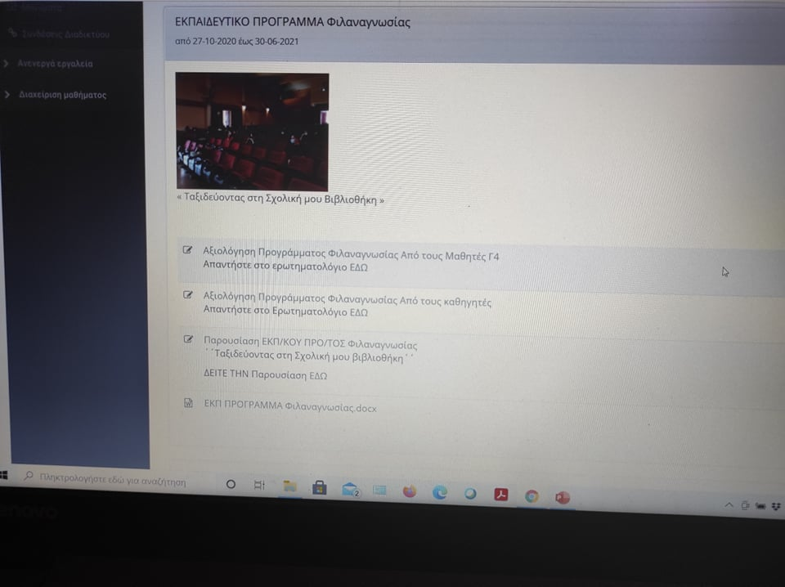

Slide 9
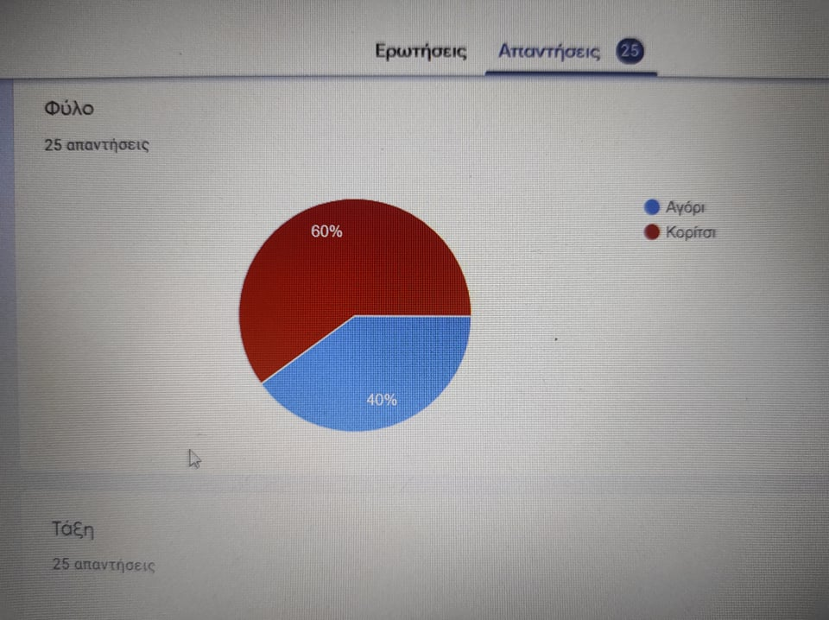

Slide 10
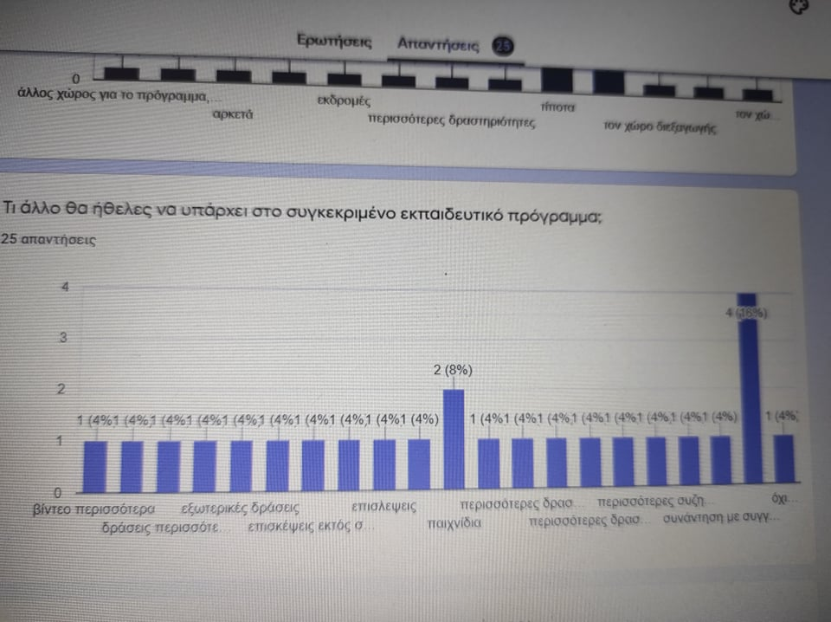

Slide 11
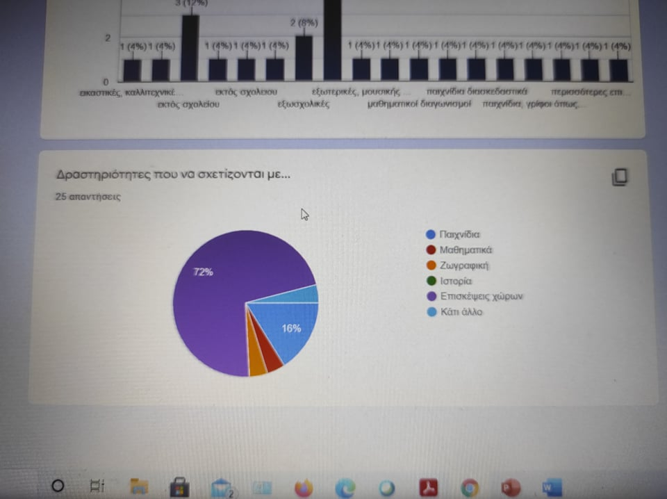

Slide 12
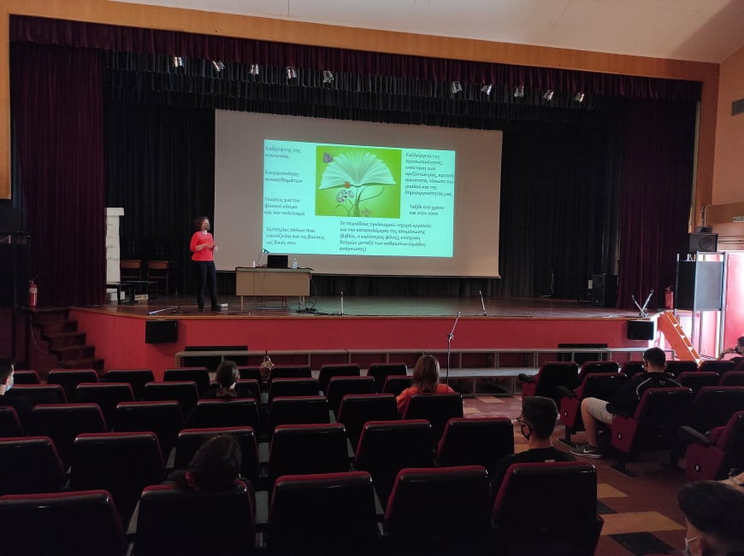

Slide 13
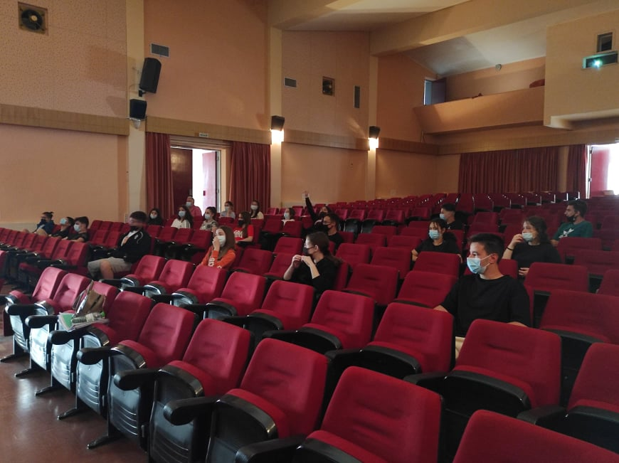

Slide 14
ΣυμμετεΙχαν: Γ4 ΥπεΥθυνη συντονισμού : ΤασιοποYλου Παρασκευή (ΒΙκυ) ΥπεΥθυνοι ΠρογρΑμματος: ΠαπαμαργαρΙτης ΒασΙλης - Δ/ντΗς, ΝτΑμτσιου ΚωνσταντΙνα, ΤασιοποΥλου ΠαρασκευΗ

Slide 15
ΕΥΧΑΡΙΣΤΟΥΜΕ ΚΑΙ ΤΟΥ ΧΡΟΝΟΥ, ΜΕ ΥΓΕΙΑ & ΚΑΛΥΤΕΡΑ!

